Slide 1
Аналитическая информация по диагностике функциональной (естественно-научной) грамотности для Координационного совета по вопросам повышения качества образования
Заместитель начальника отдела
сопровождения оценочных процедур
ЦОиККО,
Петрова Н.В.
15.02.2023

Slide 2
Общие подходы к проведению диагностики функциональной (естественно-научной) грамотности обучающихся 8-х классов
В целях подготовки обучающихся Ярославской области к участию в Региональной оценке по модели PISA, проводимой в соответствии с «Методологией и критериями оценки качества общего образования в общеобразовательных организациях на основе практики международных исследований качества подготовки обучающихся», утвержденной Приказом Министерства просвещения РФ и приказом Рособрнадзора от 6.05.2019 г. №590/219, п. 2.5. «Плана мероприятий Ярославской области по формированию и оценке функциональной грамотности обучающихся (дорожная карта) на 2022 – 2023 учебный год» предусматривает проведение двух этапов диагностики сформированности функциональной грамотности обучающихся: стартовый и повторный.

Slide 3
Одной из задач стартового этапа диагностики стало ознакомление с особенностями диагностики сформированности естественно-научной грамотности и анализ деятельности общеобразовательных орагназаций по формированию естественно-научной грамотнсти.
Дорожная карта предполагает также повторное измерение уровня сформированности естественно-научной грамотности обучающихся 8-х классов после проведения компелекса мер по подготовке области к проведению федерального исследования с целью определения уровня сформированности функциональной грамотности обучающихся 8-х классов.

Slide 4
Задачи диагностики:
ознакомление обучающихся с особенностями диагностики естественно-научной грамотности (интерфейсом, типами и форматом заданий и т.д.);
получение информации о стартовом уровне сформированности естественно-научной грамотности обучающихся 8-х классов;
выявление затруднений и дефицитов обучающихся 8-х классов, возникающих в процессе решения задач, направленных на оценку естественно-научной грамотности грамотности;
определение контекстных факторов, влияющих на сформированность естественно-научной грамотности обучающихся 8-х классов;
подготовка адресных рекомендаций для региональных и муниципальных органов управления образованием, управленцев общеобразовательных организаций, а также учителей естественно-научного цикла по формированию естественно-научной грамотности у обучающихся 8-х классов.

Slide 5
Выборка:
Количество классов, принявших участие в исследовании: 34.
Выборка репрезентативная для г. Ярославля, сформированная в соответствии с «Положением об обеспечении объективности процедур оценки качества образования и всероссийской олимпиады школьников в Ярославской области», утвержденным департаментом образования Ярославской области 24.06.2022 № 164/01-04.
Исследование проводилось под контролем региональных наблюдателей, посетивших каждую диагностическую работу, проводившихся среди отобранных для исследования классов в соответствии с расписанием.

Slide 6
Формат проведения диагностики:
Тестирование проводилось в компьютерной форме, при помощи ГИС Образование-76.
Длительность 95-100 минут (2 урока по 45 минут на выполнение теста и 5-10 минут перерыв) – тестирование PISA длится 2 академических часа;
Итоговый балльный результат каждого обучающегося складывается из автоматически рассчитанных баллов за ответы на закрытые задания и балльных оценок за задания открытого типа, выставленных проверяющим.
Был произведен анализ контекстных факторов, как и в исследовании PISA.

Slide 7
Предмет диагностики
Естественнонаучная грамотность – это
способность человека занимать активную гражданскую позицию по вопросам, связанным с естественными науками;
готовность интересоваться естественнонаучными идеями;
стремление участвовать в аргументированном обсуждении проблем, относящихся к естественным наукам и технологиям.

Slide 8
Компетенции естественно-научной грамотности:
научное объяснение явлений (способность давать объяснительные описания природных явлений, технологий, технических продуктов и их последствий для общества. Такая способность требует знания основных научных идей и вопросов, которые определяют практику и цели науки);
понимать особенности естественнонаучного исследования (компетентность использовать знания и понимание научного исследования это: умение составить запрос по проблеме, получить необходимую и достаточную информацию о проблеме, предложить способы решения проблемы, на основе полученной информации);
интерпретировать данные и использовать научные доказательства (компетентность объяснять и оценивать фактические данные с научной точки зрения и оценивать, являются ли выводы обоснованными).

Slide 9
Кроме того, обучающиеся должны иметь представление об интеллектуальных достижениях, которые представляет наше современное научное понимание. Это относится не только к знаниям, в отношении которых сейчас существует консенсус (например, структура ДНК), но и к ошибкам, которые были допущены в прошлом – например, геоцентрическая картина мира, ламаркизм, евгеника и др.

Slide 10
Для определения уровня естественно-научной грамотности обучающимся предлагаются близкие к реальным проблемные ситуации, представленные в некотором контексте и разрешаемые доступными учащемуся средствами естественно-научных предметов.

Slide 11
Общие характеристики диагностического исследования
Параметры | Показатели
Общее количество участников исследования | 722
Максимальный набранный балл | 20
Минимальный набранный балл | 0
Средний балл по тесту | 6,75
Стандартное отклонение | 3,97
Средний показатель коэффициента трудности | 0,26
Максимальный показатель коэффициента трудности | 0,72
Минимальный показатель коэффициента трудности | 0,039
Средний показатель коэффициента дискриминативности | 0,37
Коэффициент надежности Альфа-Кронбаха | 0,8
Ошибка измерения | 2,1

Slide 12
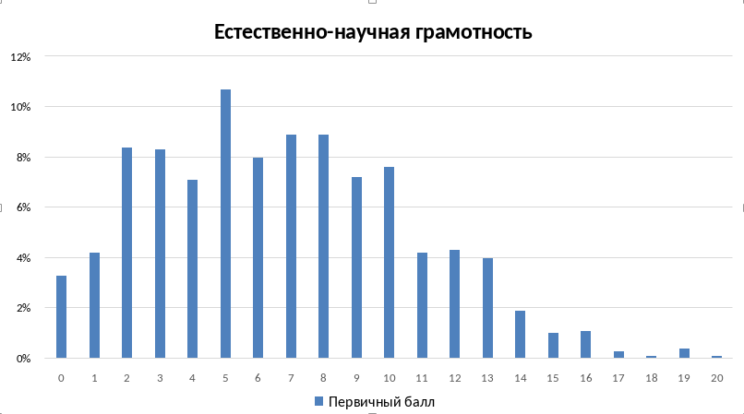
Распределение итоговых баллов за тест

Slide 13
Распределение уровней сформированности естественно-научной грамотности

Slide 14
Умения естественно-научной грамотности

Slide 15
Типы естественно-научного знания

Slide 16
Разделы содержания естественно-научной грамотности

Slide 17
Доля участников ГИА, выбирающих предмет физика (%)

Slide 18
Доля школ, в которых обучающиеся выбрали физику в 2022 году

Slide 19
Около 50 % обучающихся, выбравших физику, не приступают к выполнению экспериментального задания

Slide 20
Анализ контекстных факторов, влияющих на результат
Значимые положительные корреляции с высокими баллами по тесту :
«Кто ясно мыслит, тот ясно излагает» так считали Протагор, Н. Буало и А. Шопенгауэр.
Задания ЕГЭ по русскому языку №№ 7, 8 - Морфологические нормы (образование форм слова) и Синтаксические нормы. Нормы согласования. Нормы управления.
Сочинение. Информационная обработка текста
Запрос (Методика - удовлетворенность) по параметру № 1 «Запрос: Давать хорошие знания, умения, навыки по преподаваемым предметам»

Slide 21
Значимые положительные корреляции с высокими баллами по тесту :
Запрос (Методика - удовлетворенность) по параметру № 8 «Обеспечивать интересное и современное преподавание учебных предметов педагогами»
Запрос (Методика - удовлетворенность) по параметру № 6 «Помогать в выборе будущей профессии»
(Методика - удовлетворенность) по параметру № 1 «Удовлетворённость: Давать хорошие знания, умения, навыки по преподаваемым предметам»

Slide 22
Значимые отрицательные корреляции с высокими баллами по тесту :
Запрос (Методика – удовлетворенность) по параметру №8 : «Обеспечивать хорошее отношение к ученикам со стороны педагогов и администрации школы»
Запрос (Методика – удовлетворенность) по параметру №10 «Поддерживать и обеспечивать вежливые и доброжелательные отношения между учениками»
Запрос (Методика – удовлетворенность) по параметру №11: «Предоставлять ученикам возможность пользоваться различными информационными ресурсами школы»
учитель поощряет ученика за любую попытку выполнения задания

Slide 23
Значимые положительные корреляции с высокими баллами по тесту отдельных утверждений методики изучения удовлетворённости:
38. Моя школа обеспечивает учебниками всех учеников
32. Во время изучения биологии у нас было много интересных практических и лабораторных работ
19. В моей школе я получил глубокие знания по изобразительному искусству, музыке, МХК
46. В моей школе часто организуются экскурсии, полезные для учебы
33. В моей школе я получил глубокие знания по литературе
27. Мой классный руководитель ИНТЕРЕСУЕТСЯ МОИМИ ПРОБЛЕМАМИ И ЗАБОТИТСЯ ОБО МНЕ
3. Наш классный руководитель СТАЛ авторитетом для меня и моих одноклассников

Slide 24
Рекомендации (1)
ГАУ ДПО ИРО:
Обеспечить непрерывное повышение квалификации педагогов естественно-научного цикла, касающееся функциональной грамотности, критериального оценивания, в том числе на основе выявленных дефицитов педагогов;
Постоянная работа над формированием и поддержанием активности профессионального сообщества.

Slide 25
Рекомендации (2)
ДО ЯО:
Интегрировать, в том числе путем заключения трехсторонних договоров, в процесс обучения в ОО представителей высшей школы, предприятий, связанных с естественно-научным профилем;
Пересмотреть/ужесточить критерии отбора претендентов на статус инновационных, стажировочных площадок;
Предоставить возможности сетевого взаимодействия ОО, МО с целью обеспечения равенства возможностей для получения качественного образования обучающимися из отдаленных районов у педагогов с профильным образованием (территориально, онлайн);

Slide 26
Рекомендации (3)
ОО
Лабораторные и практические работы по предметам естественно-научного цикла – улучшить обеспечение;
Сбор и диссеминация положительных практик, в том числе с учетом их в годовом премировании педагогов (разнообразие форм подачи материала, методов оценивания, которыми пользуется педагог);
Аудит эффективности проектной деятельности с точки зрения ее эффективности;
Изменение содержания предметных недель, интегрированных уроков в пользу функциональной грамотности – систематизация данной работы;
Разъяснительная работа с родителями по популяризации ценности функциональной грамотности в рамках образования детей;
Реализация программ наставничества для молодых педагогов;
Продолжение работы по формированию «учебных центров» на базе школьных библиотек;

Slide 27
Рекомендации (4)
Внедрение подхода с разработкой и использованием KPI (включающими оценку результативности – степени достижения запланированных результатов и эффективности – соотношения между достигнутыми результатами и затраченными ресурсами в соответствии с требованиями – временем, затратами, степенью достижения цели) в рамках оценки деятельности организаций и сообществ по повышению качества образования в Ярославской области;
II. Определить показатели, связанные с организационной культурой ОО как имеющие наибольший весовой коэффициент в рамках оценки эффективности руководителя

